Slide 1


Název projektu: | ZŠ Háj ve Slezsku – Modernizujeme školu
Číslo projektu: | CZ.1.07/1.4.00/21.3459
Oblast podpory: | Zlepšení podmínek pro vzdělávání na základních školách Vzdělávání pro konkurenceschopnost č. výzvy 21, prior. osa 7.1. Počáteční vzdělávání
Výuková oblast: | Člověk a příroda
Číslo materiálu: | VY_32_INOVACE_377
Ročník: | 9.
Sada: | Fyzika
Druh: | Prezentace
Autor: | Mgr. Květoslava Latoňová
Název: | Rozvodná elektrická síť
Anotace: | Prezentace slouží k zopakování učiva – Transformátory a v návaznosti k výkladu nového učiva – Rozvodná elektrická síť. Žáci jsou seznámeni s pojmy velmi vysoké, vysoké a nízké napětí, transformační stanice a s bezpečným chováním v okolí přenosové soustavy.
Datum vytvoření: | 10. 2. 2013
Datum ověření: | 18. 2. 2013

Slide 2
Rozvodná elektrická síť

Slide 3
popiš transformátor:
spojka
primární cívka
sekundární cívka
N₁
N₂
počet závitů na primární cívce
jádro
počet závitů na sekundární cívce

Slide 4
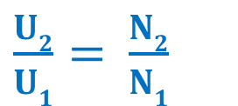
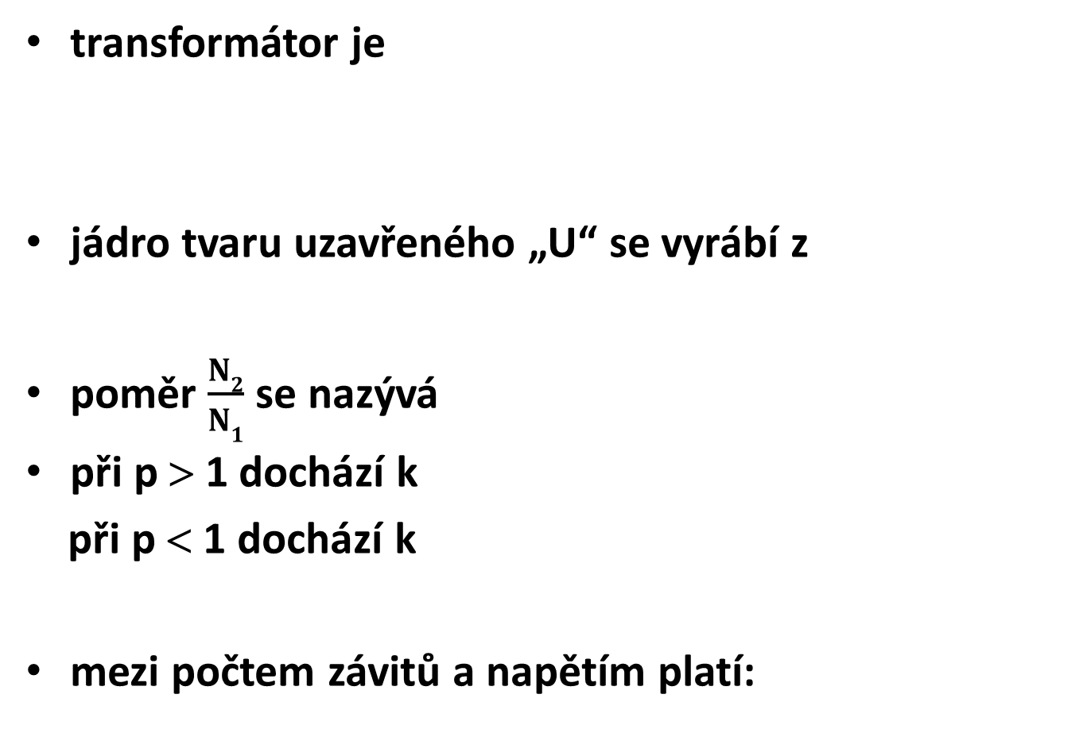
doplň text:
transformátor je
jádro tvaru uzavřeného „U“ se vyrábí z
poměr $\frac{N2}{N1}$ se nazývá
při p > 1 dochází k
při p < 1 dochází k
mezi počtem závitů a napětím platí:
zařízení, které mění velikost střídavého elektrického napětí a proudu
magneticky měkké oceli
transformační poměr (p)
transformaci nahoru; U₂ je větší
transformaci dolů; U₂ je menší
$\frac{U2}{U1}=$ $\frac{N2}{N1}$

Slide 5
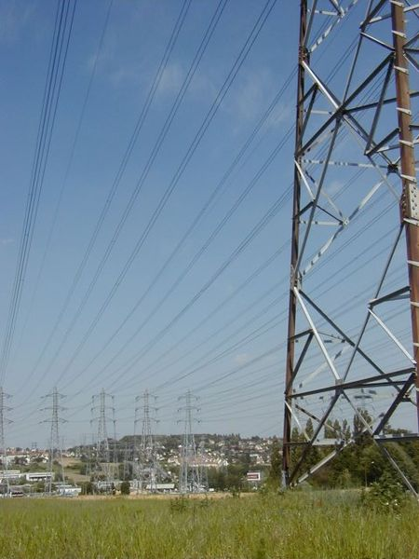
rozvodná elektrická síť
= přenosová soustava
systém zařízení, který zajišťuje
přenos elektrické energie
z elektráren ke spotřebiteli
pro přenos nutný malý proud
(menší ztráty) ⇒ musí být vysoké
napětí → transformátor
obr. 1
elektrárna → alternátor (elektromagnetická indukce) → střídavý proud

Slide 6






schéma rozvodné elektrické sítě:
6,3 - 10 kV 220 (400) kV 22 kV 230 V
elektrárna přenosové rozvodná spotřebitel
vedení síť
velmi vysoké vysoké napětí nízké napětí
napětí

Slide 7
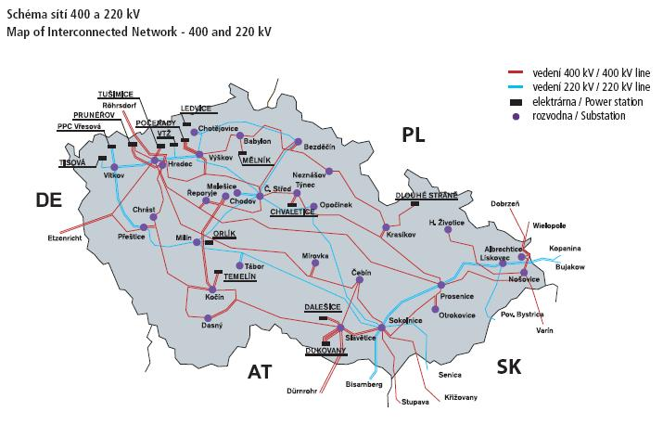
schéma rozvodné sítě v ČR:
                obr. 2

Slide 8
bezpečnost chování v okolí rozvodných sítí:
transformační stanice jsou oploceny, protože nepovolaným je vstup zakázán
nešplhej na sloupy elektrického vedení, hazarduješ tak se svým životem
nevhazuj žádné předměty do drátů
v případě spadlých drátů na ně nesahej, ani se k nim nepřibližuj a vše neprodleně ohlas policii

Slide 9
otázky a úkoly:
K čemu slouží transformátor?
Proč se musí transformovat střídavý proud?
Co je to rozvodná elektrická síť?
Popiš, z čeho se skládá rozvodná síť.
Popiš, jak by jsi se zachoval v případě úrazu člověka elektrickým proudem.

Slide 10
zdroje:
obr. 1: ARNAUDUS. Wikipedia.cz [online]. [cit. 10.2.2013]. Dostupný na WWW: http://cs.wikipedia.org/wiki/Soubor:Ligne_haute_tension.jpg
obr. 2: AUTOR NEUVEDEN. www.geocaching.com [online]. [cit. 10.2.2013]. Dostupný na WWW: http://img.geocaching.com/cache/log/bc6b0135-086a-470e-ba9b-2047fc7d9ff4.jpg
ostatní obrázky: www.office.microsoft.com

